Slide 1
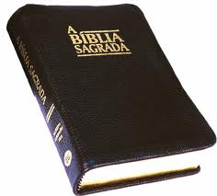
Tercer sello
Unión iglesia estado
Texto Bíblico Apoc.6: 5-6.

Slide 2
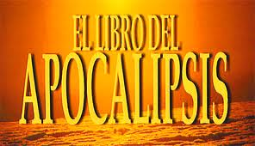
Y cuando él abrió el tercer sello, oí al tercer animal, que decía: Ven y ve. Y miré, y he aquí un caballo negro: y el que estaba sentado encima de él, tenía un peso en su mano.
Y oí una voz en medio de los cuatro animales, que decía: Dos libras de trigo por un denario, y seis libras de cebada por un denario: y no hagas daño al vino ni al aceite.

Slide 3
Periodo del tercer sello
Del año 313 Al 538 d.C.
La iglesia adquiere poder político
Mescla de “hierro y arcilla” Dan.2:33.

Slide 4
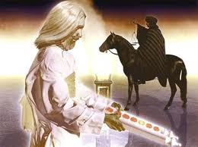
Cuando el Cordero abrió el tercer sello,….miré y vi Un caballo negro (verso5).

Slide 5
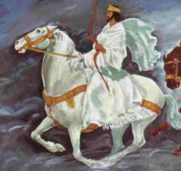
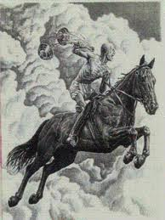
Si el caballo blanco simbolizaba victoria y pureza puede considerarse que el caballo negro indica derrota, o que su color simboliza una mayor corrupción de la fe.

Slide 6
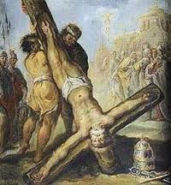
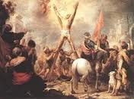
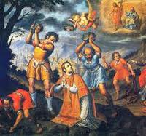
SE CAMBIO EL SÁBADO POR EL DOMINGO
(CS. Cap.3- pág. 57 apéndice- pag.740).
Entregaron por conveniencia los principios de la fe y la verdad, que los cristianos de Esmirna y Éfeso avían defendido a costa de sus propias vidas.

Slide 7
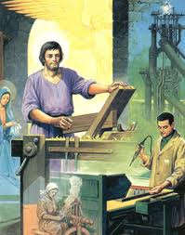
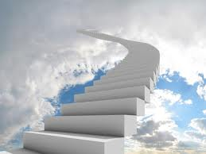
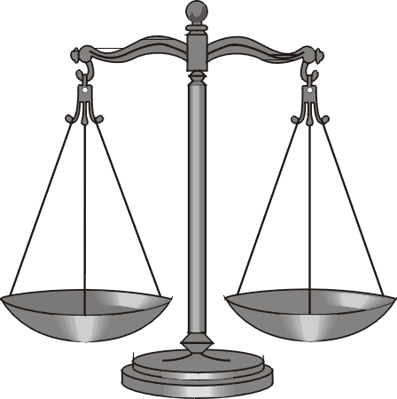
NOTE QUE TODOS LOS SÍMBOLOS SON DE COMERCIO:
La iglesia rebajó sus principios de ESPÍRITUALES a SECULARES.
LA BALANZA: Símbolo de equilibrio entre la iglesia y el estado..
Las cosas de Dios quedaron en segundo lugar

Slide 8
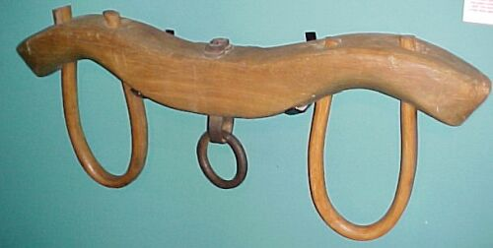
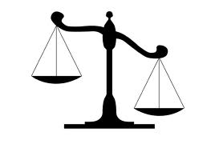
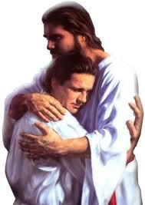
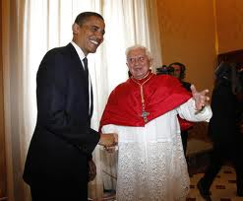
Una balanza. Gr. zugós “yugo”, por la semejanza con los brazos de una balanza.
Puede considerarse que este símbolo describe la condición espiritual dentro de la iglesia después de la legalización del cristianismo en el siglo IV, cuando se unieron la iglesia y el Estado.
Unidos a Cristo, se fortalece la fe, unidos a la patillita, la fe se debilita.

Slide 9
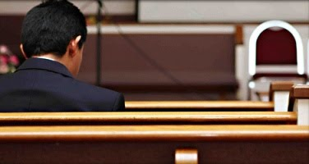
¿Qué sucedió cundo la iglesia se unió con la política?
Después de esa unión, la iglesia se preocupó mayormente por los asuntos seculares, y en muchos casos se produjo una falta de espiritualidad.
Hay una descripción de este período en las pp. 20-28 del C.B.A. t 7.
La falta de espiritualidad puede ser un índice de la falta de interés por las reuniones de la iglesia.

Slide 10
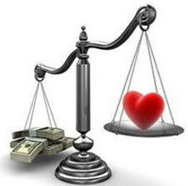
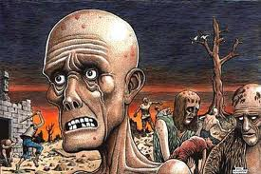
Esta balanza también puede interpretarse como símbolo de una indebida preocupación por las cosas materiales.
Ya no se trata de una guerra victoriosa, (consagración) como en el caso del primer jinete, ni representa un abundante derramamiento de sangre como en el segundo, (persecución), sino que su efecto es ahora aún más terrible: hambre (conformismo).
Pero él no lo sabía.

Slide 11
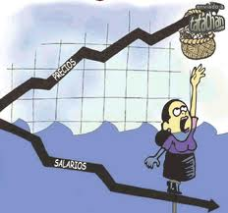
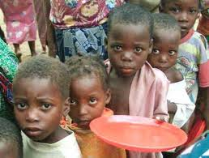
Verso 6. “Dos libras de trigo por un denario”. Gr. jóinix, una medida que aproximadamente equivale a un litro.
Esta cantidad de grano representaba la ración diaria de alimento para un obrero.

Slide 12
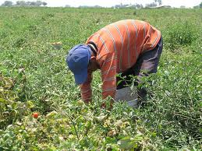
¿A qué equivalía un denario?
Gr d’nárion, moneda de plata que pesaba menos de 4 gramos.
Según Mat.20:2, El “denario” romano era el salario diario de un obrero común.
Por lo tanto, esta ración de trigo para un día por el trabajo de un día representaba apenas el alimento indispensable para un obrero y su familia, si es que no significaba morirse de hambre.

Slide 13
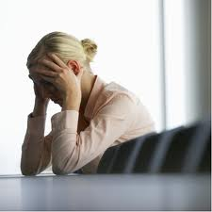
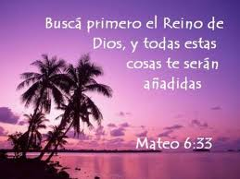
Pero a pesar del hambre era posible sobrevivir. Así ha protegido Dios siempre a sus hijos en tiempos de necesidad.
Cuando este pasaje se aplica al período de la historia cristiana que siguió a la legalización del cristianismo, alrededor de 313-538 d. C. las palabras de Juan pueden interpretarse como una indicación de la preocupación general del hombre por las cosas materiales.

Slide 14
“Tres litro de Cebada por un denario” (verso 6). Este grano era más barato que el trigo, como lo indican los precios que se dan en (2 Rey.7:18).
Aconteció, pues, de la manera que el varón de Dios había anunciado al rey, al decir: «Serán vendidos por UN SICLO DOS SEAHS DE CEBADA, y EL SEAH DE FLOR DE HARINA SERÁ VENDIDO POR UN SICLO mañana a estas horas, a la puerta de Samaria.
El »Shea equivale a -unos 7,33 litros- O sea: 2 seah de cebada =14,66 de cebada por un ciclo. Representa lo escaso que se volvió el alimento espiritual.

Slide 15
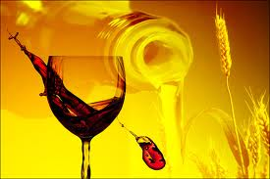
¿Qué a echo Dios para conservar el plan de salvación en tiempos de dificultad?
“Pero No dañéis el vino ni el aceite” (verso 6).
La voz que anuncia el alto costo del trigo y de la cebada, también ordena que no deben destruirse el aceite y el vino.
Recuérdese que el aceite es símbolo del Espíritu Santo, y el vino es símbolo de la sangre de Cristo.

Slide 16
El “aceite ni el vino” Eran los dos líquidos comunes en la alimentación en el mundo antiguo. Simbolizan la fe y el amor, que debían ser conservados entre los hombres frente al materialismo que dominó a la iglesia después de su legalización por Constantino en el siglo IV.
Quiere decir que: La eficacia de la sangre de Cristo y la obra del Espíritu Santo no fueron afectados.
De esta forma es como Dios a conservado su verdad pura a través de los siglos asta hoy.

